Slide 1
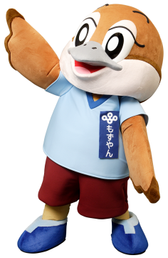
大阪府老人クラブ事務手続き等支援事業 「老人クラブ活動サポート事業」について
令和４年度「老人クラブ活動サポート事業」事業内容説明
大阪府 福祉部高齢介護室
介護支援課 地域支援グループ
Ⓒ2014 大阪府もずやん

Slide 2
（１）事業の背景・目的
【現 状及び課 題】
○高齢者による地縁組織である老人クラブは、健康づくりや介護予防に資する活動を行うことで
健康寿命を延ばすとともに、これまでの知識と経験を活かし、世代間交流、登下校時の見守り、
高齢者の孤立防止、防災等の地域支え合い活動を行うなど、地域活性化の重要な役割を
担っている。
○老人クラブでは、会長等の役員が事務手続きを行っている事が多いが、近年、補助金
申請等事務手続きの煩雑さや、活動記録や運営マニュアル等がなくクラブ運営の実態が
わかりにくいことなどから、会長等の役員の後継者のなり手がなく老人クラブが休止や解散に
追い込まれている状況にある。
○また、老人クラブ活動のＰＲ不足により新規に加入する会員が少ないことも老人クラブ解散の
要因になっている。
○地域活性化の重要な役割を担う老人クラブが衰退すると、地縁による地域支え合いの仕組みが
弱まり、これまで築いてきた地域住民のつながりが保てなくなるおそれが高い。
地域支え合いの仕組みを強め、地域住民のつながりを守るため、
老人クラブを維持・活性化することが必要

Slide 3
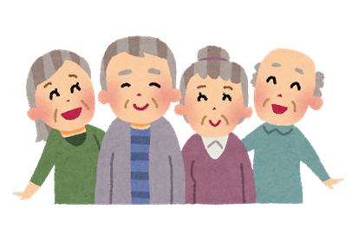
（２）事業の概要
事業の全体像
＜事業対象：政令市を除く41市町村＞
※ 事業予定年度：令和４年度～令和６年度
老人クラブが抱える課題を把握するため、市町村老連及び老人クラブに対してアンケート調査を実施する。
調査結果を踏まえて、各市町村老連で相談会を開催する。（R4年度12市町村、3年間で全市町村開催を目指す）
老人クラブ活動
サポート事業
老人クラブ
〇老人クラブ活動に詳しい有識者等で構成する老人クラブ活動支援委員会を設置しアンケート調査や老人クラブの支援内容を検討
〇老人クラブが抱える課題を把握するため、市町村老連及び老人クラブを対象にアンケート調査を実施
〇市町村老連、市町村担当課を対象に事業説明及び好事例の紹介
〇アンケート調査結果をもとに各市町村老連で相談会を開催
老人クラブ活動を実施していく上での事務作業が
煩雑なため会長のなり手がなく、活動の継続が難しい
老人クラブ活動サポート事業でアンケート調査を実施結果を踏まえて、市町村老連での相談会で困りごとについて助言・支援
老人クラブ
老人クラブが維持・活性化され
地域住民のつながりが強まる

Slide 4
（３）事業内容について
①老人クラブ活動支援委員会の設置
老人クラブの後継者不足解消及び会員数拡大を図るため、老人クラブ活動に詳しい有識者等で
構成する老人クラブ活動支援委員会を設置
▶構成員 老人クラブ活動関連有識者２名、市町村老連職員３名、
市町村担当課職員２名、府老連職員１名 計８名
▶活動内容 第１回 委員会を設置。アンケート内容の検討
第２回 相談会の内容を検討
第３回 相談会の進捗状況を踏まえ、以降の内容を検討
②アンケート調査の実施
老人クラブの現状や困りごとなどを把握し、老人クラブ活動支援の内容を検討。
▶対象 市町村老連 （40か所 政令市及び休会中の能勢町を除く）
単位老人クラブ（約3,100クラブ 政令市を除く41市町村）
府内の政令市を除く41市町村の単位老人クラブと市町村老連にアンケートを実施し、これを踏まえて各市町村老連で開催する相談会の内容を検討します。
今回の取組みにおいて、とても大切な調査となりますのでご協力お願いします。

Slide 5
（３）事業内容について
③説明会及び講習会の開催
老人クラブ活動サポート事業の目的や内容について説明会、及び活動継続に関する好事例の紹介を
行い老人クラブ活動の今後のあり方についての講習会を開催する。
▶対象 市町村老連役員・職員、市町村担当課職員
④各市町村老連での相談会の開催
アンケート調査結果をもとに、活動記録、事業計画・報告等の事務手続き及び広報誌作成に
かかる助言・指導を行う相談会を実施する。
（内容については、アンケート調査結果を踏まえて検討）
▶開催地 １２市町村（9月以降順次決定予定）
※３年間で全市町村での開催を目指す

Slide 6
（４）スケジュールについて
事業の年間スケジュール
4月 | 5月 | 6月 | 7月 | 8月 | 9月 | 10月 | 11月 | 12月 | 1月 | 2月 | 3月
老人クラブ活動支援
委員会①
4/22
老人クラブ活動支援
委員会②
8/24
老人クラブ活動支援
委員会③
12月(予定)
事業説明・好事例紹介
YouTube配信
ｱﾝｹｰﾄ
調査
集計
市町村老連での相談会
12市町村＜9月以降順次決定＞
（３年間で全市町村での開催を目指します）

